Slide 1
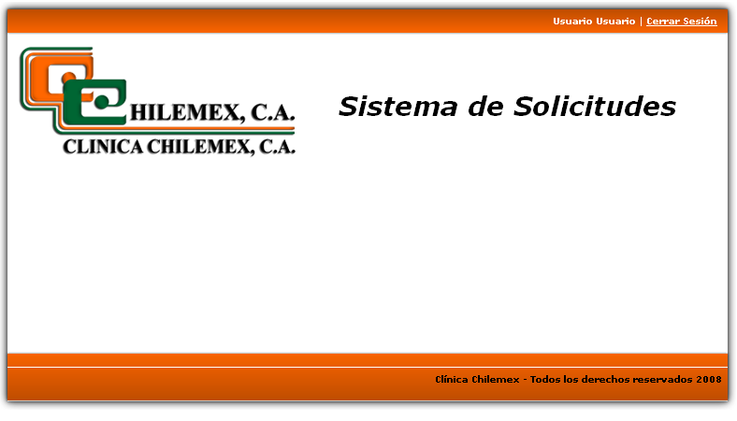
Manual de Super_Usuario
Creación y Diseño: Susana León

Slide 2
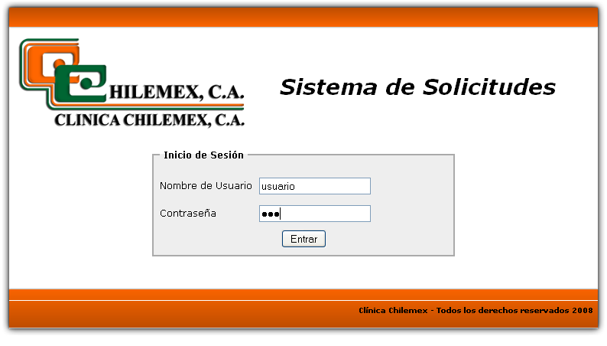
Identificarse
Ingresar Nombre de usuario y contraseña asignados por el Administrador
Creación y Diseño: Susana León

Slide 3
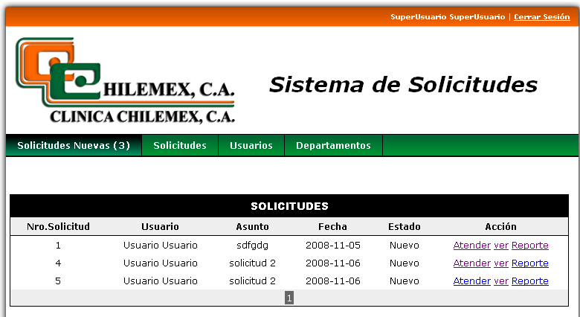

Solicitudes Nuevas
Nro. Solicitud: numero correlativo asociado a la solicitud generada
Usuario: Nombre del usuario que emitió la solicitud
Asunto: Razón o tema a tratar en la solicitud
Fecha: Dia de emision de la solicitud
Estado : (Nuevo, atendido, o Rechazado)
Accion: Opcion de operación que desea realizar con la solicitud
Nro. De Solicitudes Nuevas para el departamento
Bandeja de Entrada
Acción ::Solicitudes

Slide 4
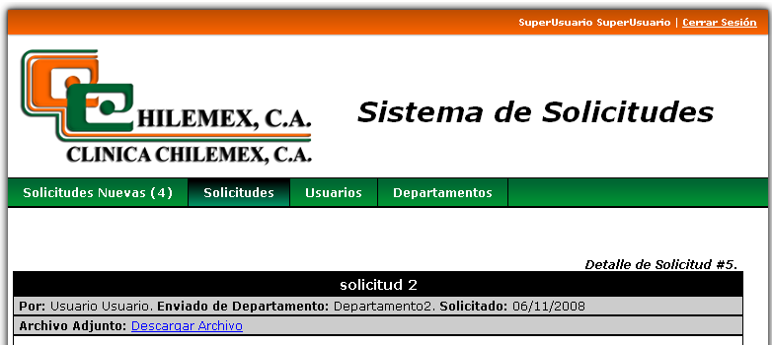
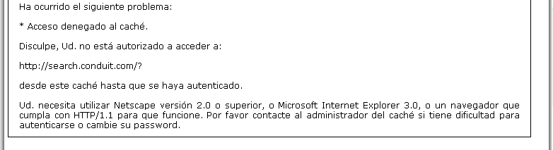
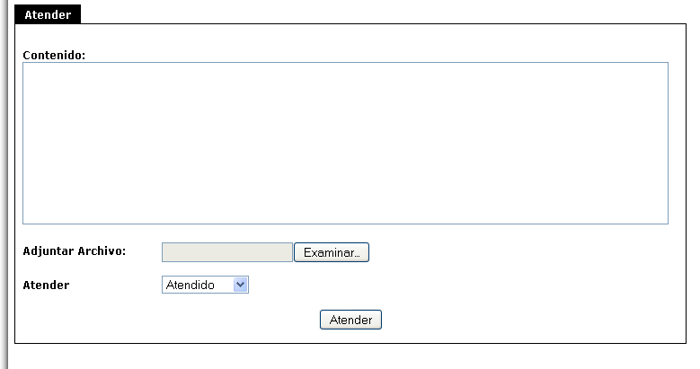
Acción :: Atender
A) Descripción de emisión de Solicitud
B) Archivo Adjunto
C) Contenido de la solicitud
D) Respuesta del administrador
E) Adjuntar Archivo
F) Cambiar Estado
G) Nro. de Solicitud

Slide 5

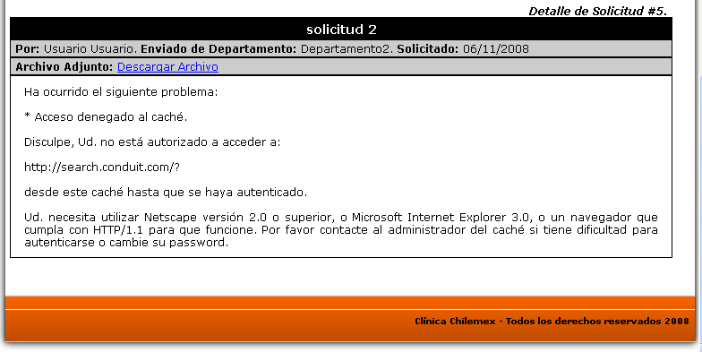
Acción :: Ver
D) Nro. de Solicitud
A) Descripción de emisión de Solicitud
B) Archivo Adjunto
C) Contenido de la solicitud

Slide 6
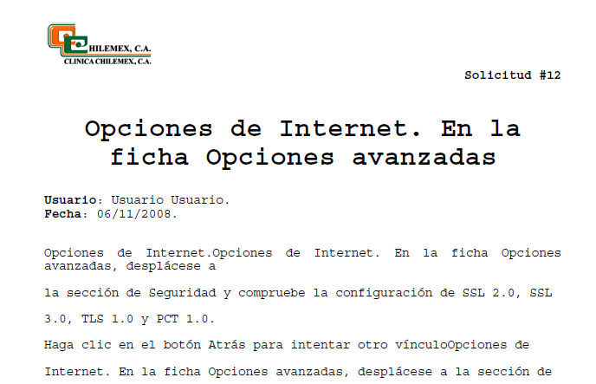

Acción :: Reporte
A) Nro de solicitud
Se presentara un documento en PDF (ver imagen)
B) Asunto
C) Nombre de Usuario
D) Contenido de la solicitud
D) Firma de Autorización en caso de alguna gestión legal o auditoria

Slide 7

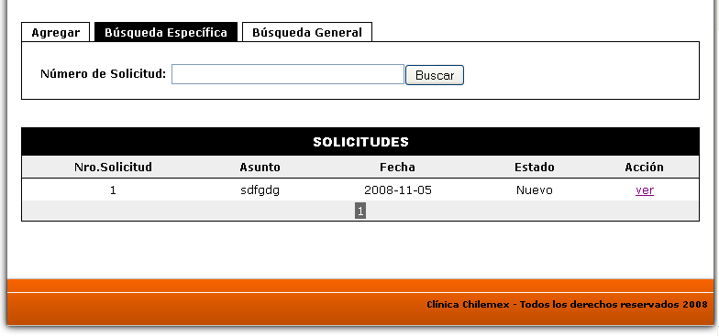
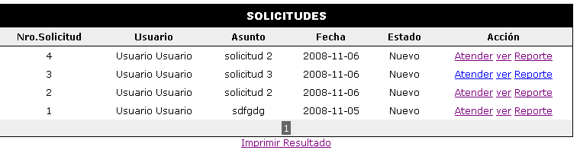
Buscar una Solicitud
Especifica Numero de Solicitud que desea Buscar
Podrá buscar ver y atender todas las solicitudes emitidas en caso de ser necesario
Acción ::Solicitudes
Creación y Diseño: Susana León

Slide 8
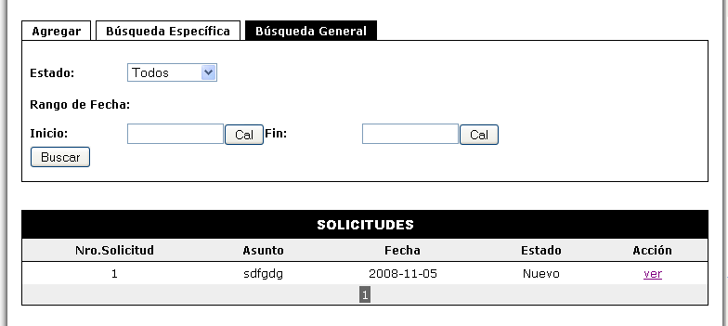
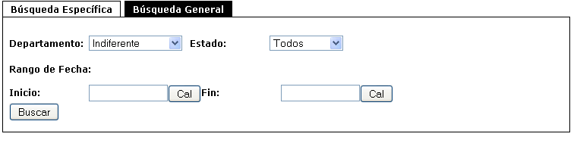
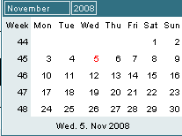
Buscar Solicitudes
Seleccione el departamento por el cual desea realizar su búsqueda
Seleccione el estado de la solicitud por el cual desea realizar su búsqueda
Presione el botón (cal), se le presentara un calendario en el cual podrá seleccionar la fecha por la cual desea realizar su búsqueda
Se mostrara el resultado de las solicitudes, de acuerdo a los criterios de búsqueda establecidos por usted, en el formulario presentado

Slide 9
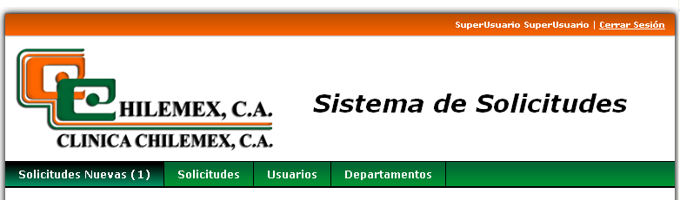
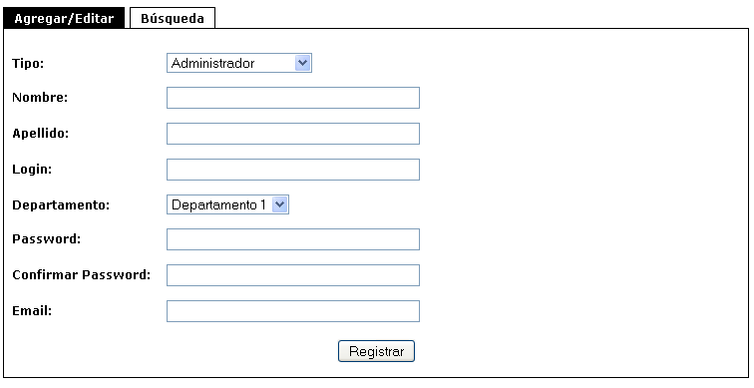

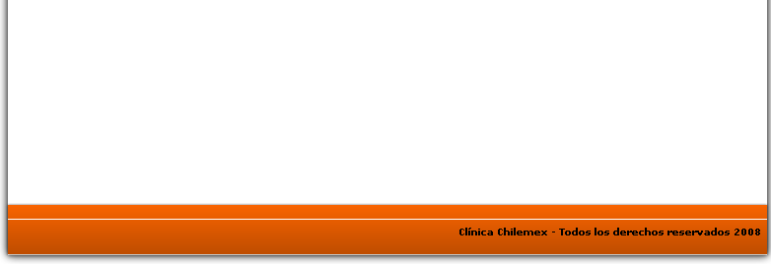
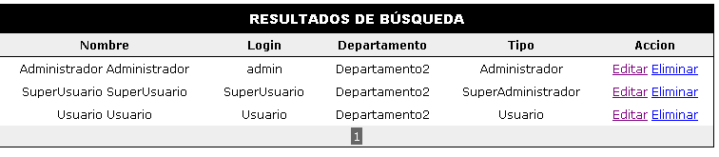
Usuarios
Agregar un usuario
A) Formulario De Registro de Usuario
Acción ::Usuario

Slide 10
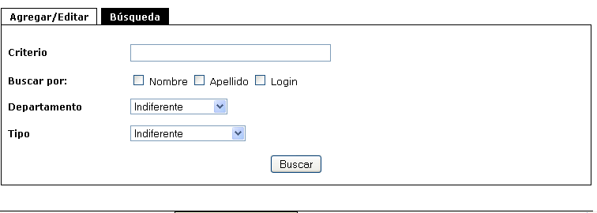
Usuarios
Búsqueda de usuario
Dato a Buscar
Marque el criterio de búsqueda del dato
Seleccione el departamento por el cual desea buscar los usuarios
Seleccione el tipo de usuario que desea buscar
Acción ::Usuario

Slide 11
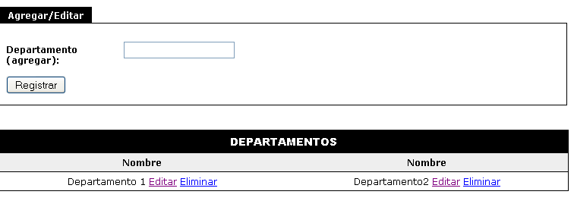
Departamentos
Agregar o Editar Departamentos
Ingrese nombre del departamento que desea agregar o modificar
Acción ::Departamento

Slide 12
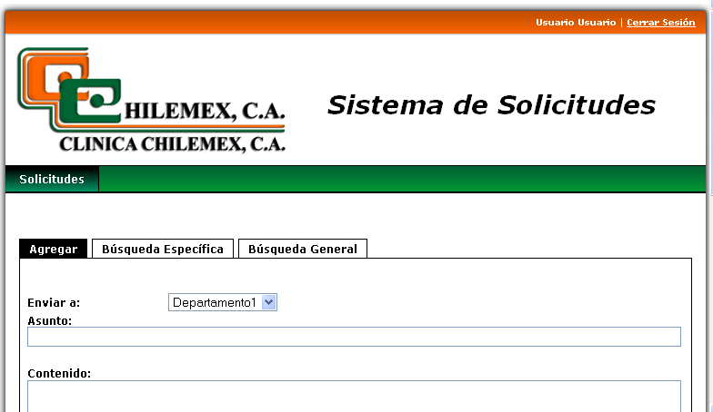
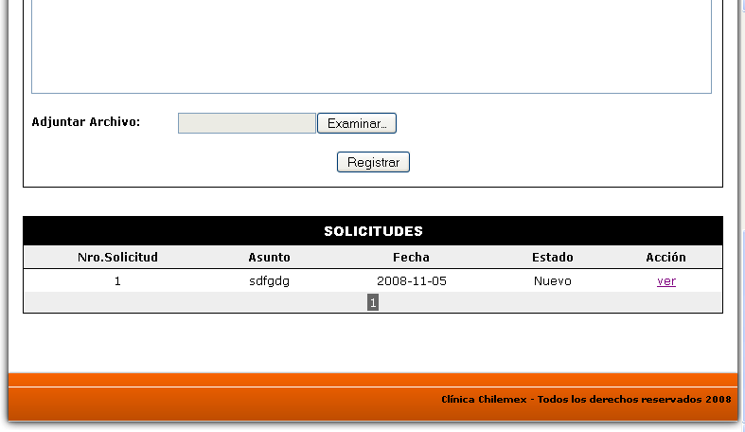
Crear Solicitudes
Agregar Solicitud
Especifica el Asunto a tratar en esta solicitud
Selecciona el Departamento al cual desea enviar una solicitud
Describa brevemente su requerimiento
Adjunte un archivo de ser necesario, haciendo click en el botón examinar para localizarlo
(Antes de ingresar su solicitud debe estar seguro de su contenido)
Se mostrara la solicitud agregada en caso de que desee revisarlo (las solicitudes no se modifican)
Creación y Diseño: Susana León

Slide 13
Buscar una Solicitud
Especifica Numero de Solicitud que desea Buscar
Solo podrá buscar y consultar sus solicitudes emitidas
Se mostrara la solicitud especificada
Creación y Diseño: Susana León

Slide 14
Buscar Solicitudes
Buscar varias Solicitudes
Seleccione el estado de la solicitud por el cual desea realizar su búsqueda
Presione el botón (cal), se le presentara un calendario en el cual podrá seleccionar la fecha por la cual desea realizar su búsqueda
Se mostrara el resultado de las solicitudes, de acuerdo a los criterios de búsqueda establecidos por usted, en el formulario presentado
Creación y Diseño: Susana León

Slide 15
Solicitudes
Acción :: Atender
A) Descripción de emisión de Solicitud:
  Razón/Asunto a tratar
  Nombre de usuario quien emite
  Departamento al que pertenece
  Fecha en que se emite la solicitud
B) Archivo Adjunto:
  Podrá descargar archivos adjuntados por el usuario en la solicitud
C) Contenido de la solicitud:
  En este espacio se muestra el contenido descrito por el usuario
D) Respuesta del Administrador:
  En este espacio podrá devolver al usuario una respuesta especificando lo realizado con su solicitud (obligatorio)
E) Adjuntar Archivo
  Podrá adjuntar un archivo como respuesta al usuario
F) Cambiar Estado
  Deberá establecer el nuevo estado de la solicitud
G) Nro. de Solicitud
  Se mostrara el numero correlativo asignado a esa solicitud

Slide 16
Solicitudes
Acción :: Atender
Acción :: Ver
A) Descripción de emisión de Solicitud:
  Razón/Asunto a tratar
  Nombre de usuario quien emite
  Departamento al que pertenece
  Fecha en que se emite la solicitud
B) Archivo Adjunto:
  Podrá descargar archivos adjuntados por el usuario en la solicitud
C) Contenido de la solicitud:
  En este espacio se muestra el contenido descrito por el usuario
D) Respuesta del Administrador:
  En este espacio podrá devolver al usuario una respuesta especificando lo realizado con su solicitud (obligatorio)
Acción :: Reporte
A) Nro de solicitud
  Se mostrara el numero correlativo asignado a esa solicitud
B) Asunto
  Razón o tema a tratar en la solicitud
C) Nombre de Usuario:
  Nombre de Usuario que emite la solicitud y fecha de emisión
D) Respuesta del Administrador:
  En este espacio podrá devolver al usuario una respuesta especificando lo realizado con su solicitud (obligatorio)

Slide 17
Definiciones
Usuarios
Acción :: Editar:
  Se muestra el muestra un formulario con los datos precargados del usuario para ser modificados
Acción :: Eliminar:
  Podrá eliminar el usuario definitivamente (solo el usuario no sus registros)
Departamentos
Acción :: Editar:
  Se muestra el muestra el nombre del departamento para ser modificado
Acción :: Eliminar:
  Podrá eliminar el departamento definitivamente (solo el departamento no sus registros)

